Slide 1
Anadolu medenİyetlerİ müzesİ
Kaynak:
Halil DEMİRDELEN
Arkeolog, Müze Eğitimcisi
Notes:
Halil DEMİRDELEN
Arkeolog, Müze Eğitimcisi

Slide 2
YONTMA TAŞ DÖNEMİ
M.Ö.10.000 - 7.000
El Baltaları
Aletler
Notes:
PALEOLITHIC ERA

Slide 5
Anatanrıça Heykelciği
Çatalhöyük-KONYA

Slide 6
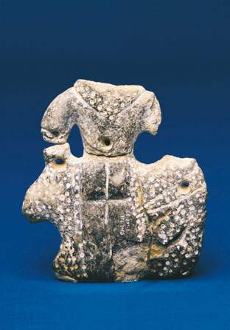
Figürinler, Çatalhöyük-KONYA
Notes:
Figürines From Çatalhöyük

Slide 7
Seramik eserler - Fikirtepe - İSTANBUL
Notes:
FİKİRTEPE POTTERY

Slide 8
ÇATALHÖYÜK
Notes:
Vessels From Hacılar

Slide 10
KALKOLİTİK DÖNEM
M.Ö.4500 - 3000
Asa başı,Bakır - Canhasan - KARAMAN

Slide 12
Hacılar-BURDUR

Slide 13
Domuztepe Höyüğü - KAHRAMANMARAŞ
Notes:
halil

Slide 14
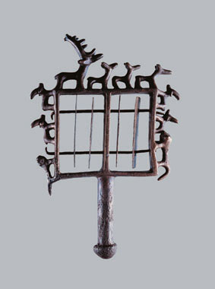
Bronz ve Gümüş Heykelcikler
Alacahöyük-ÇORUM

Slide 15
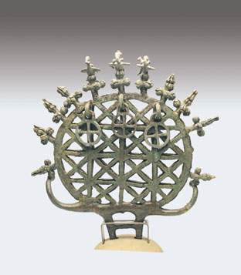
Törensel Semboller , Alacahöyük - ÇORUM

Slide 16
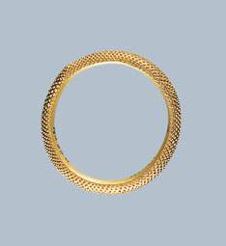
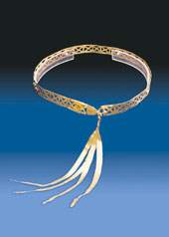
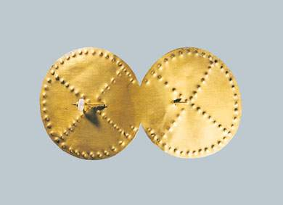

Slide 19
Horoztepe - TOKAT

Slide 20
Idoller, Alabaster , Kültepe - KAYSERİ

Slide 21
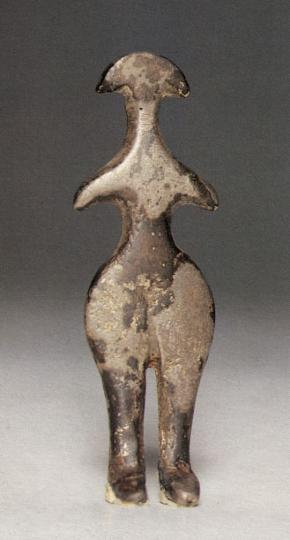
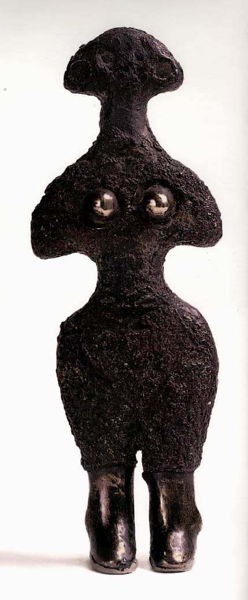
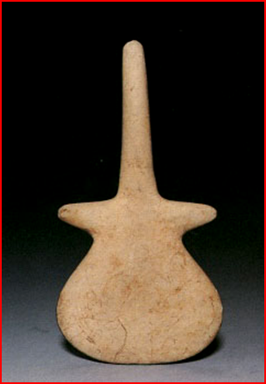
İdol’ler

Slide 22
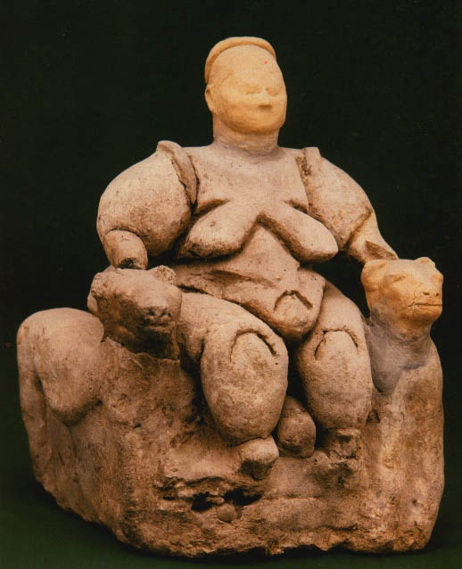
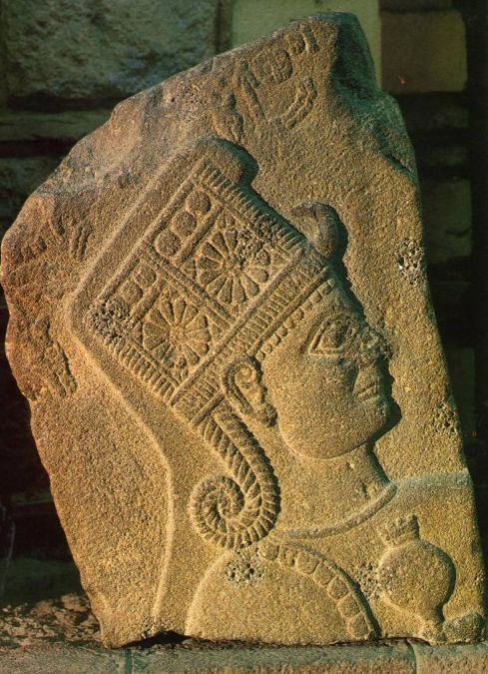
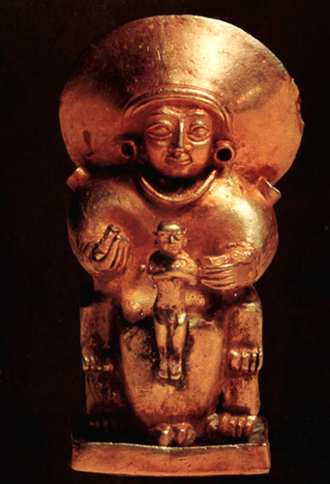
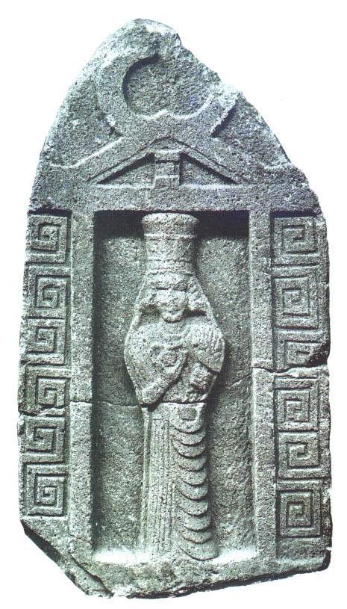
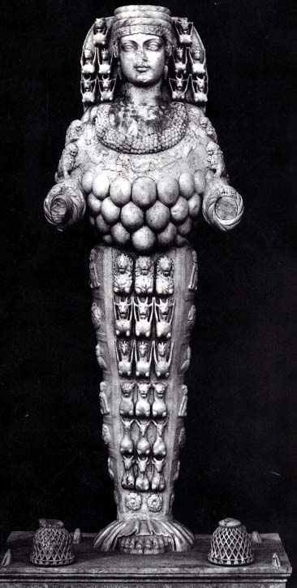
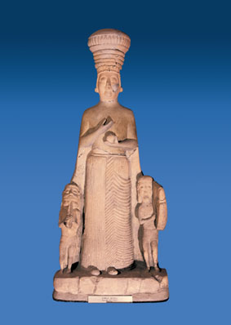

Slide 23
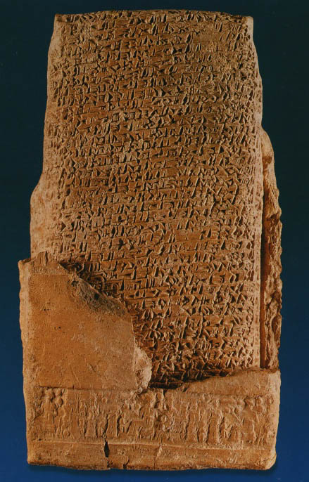
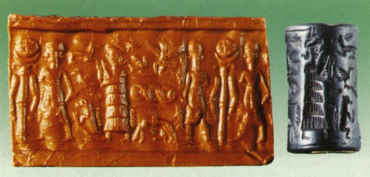
Silindir Mühür
Çivi Yazılı Tablet

Slide 24
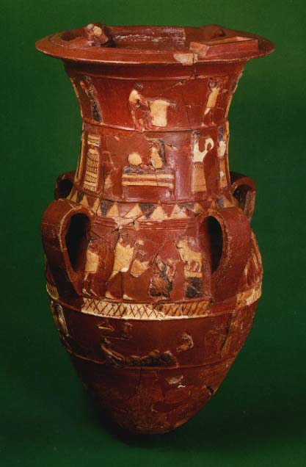
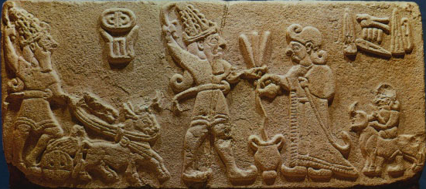

Slide 25
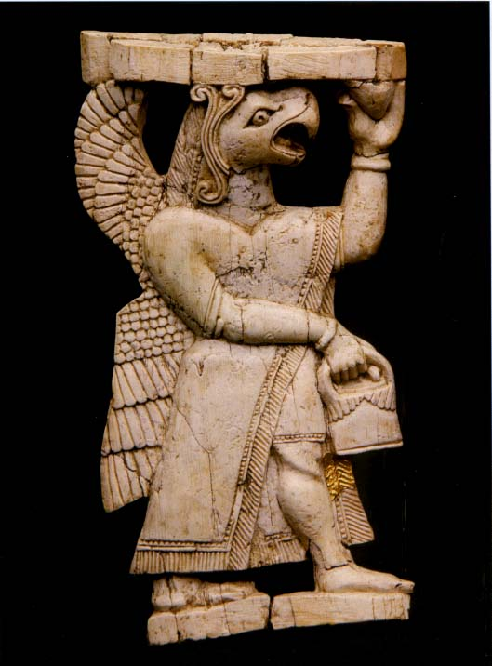

Slide 27
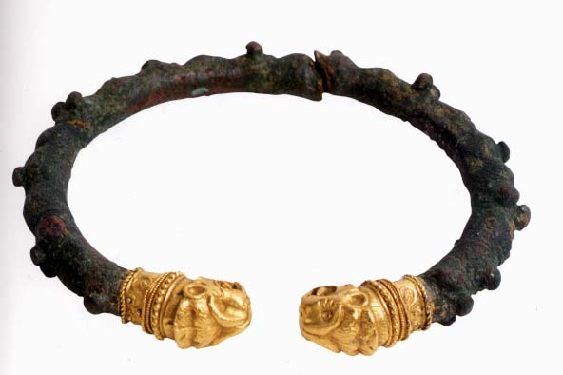
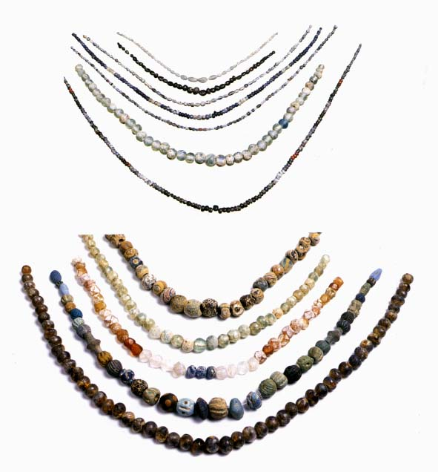
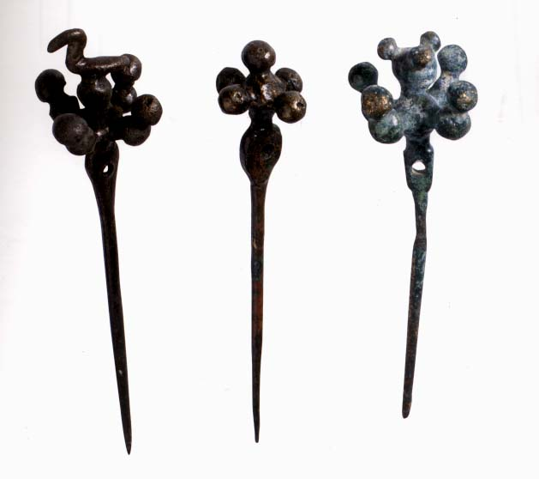
Notes:
golden earring
Lion Headeed golden earring

Slide 28
Situla

Slide 29
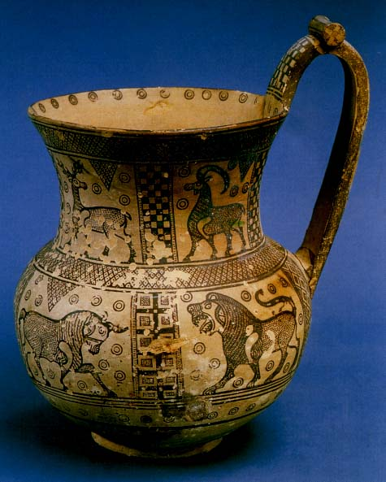
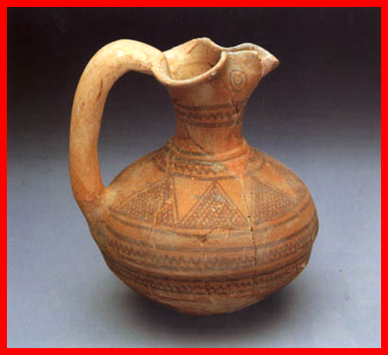
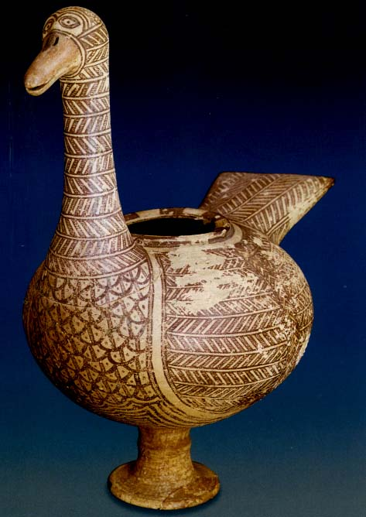
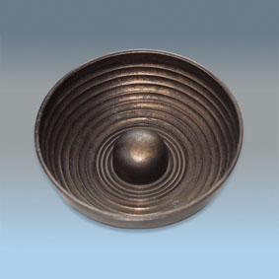
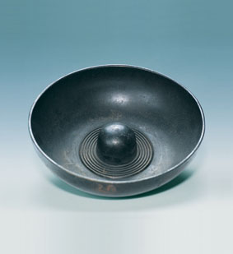

Slide 30
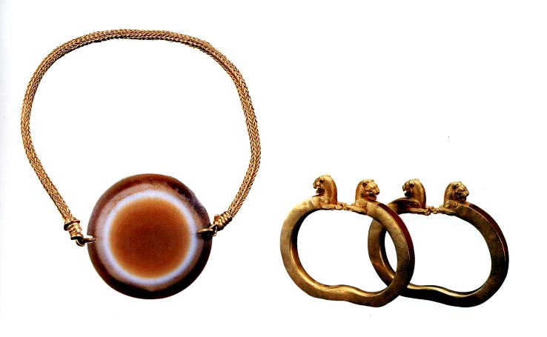
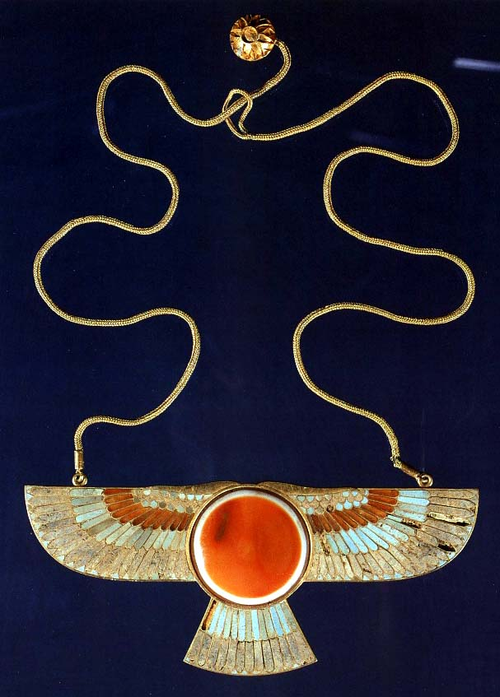
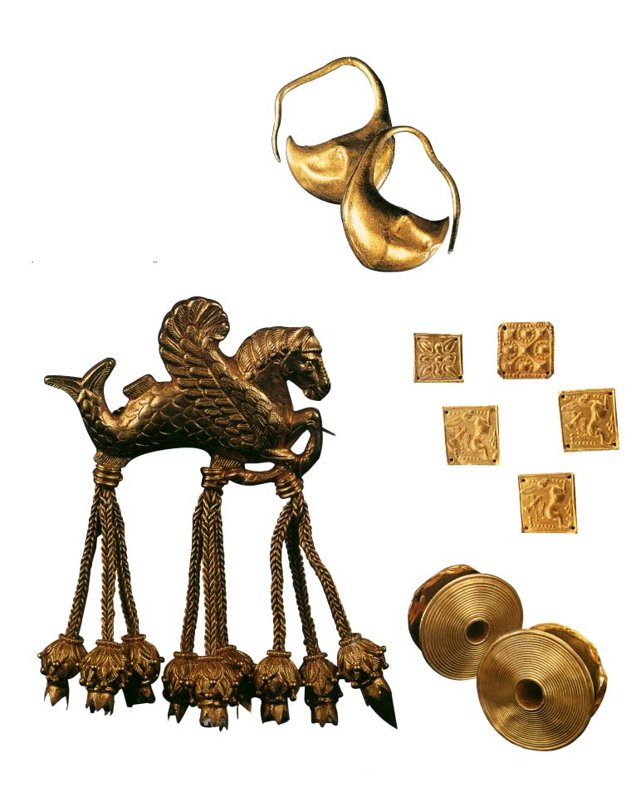

Slide 31
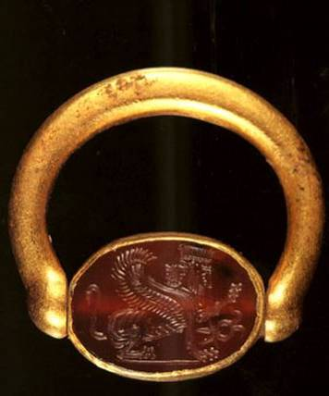
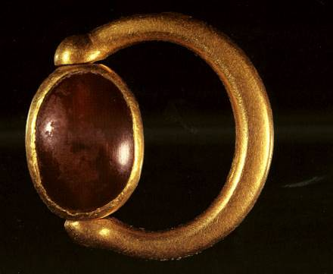

Slide 32
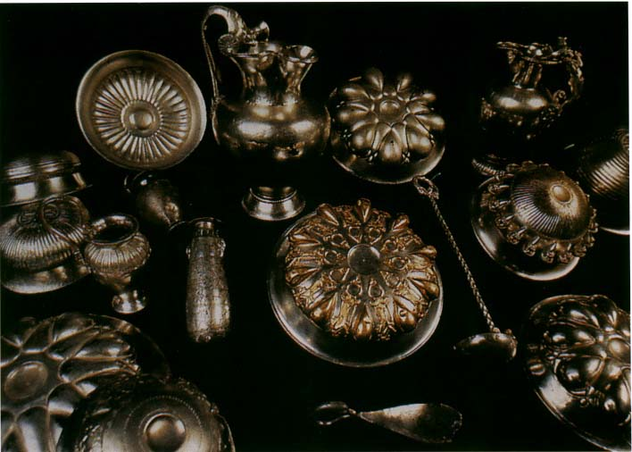

Slide 33
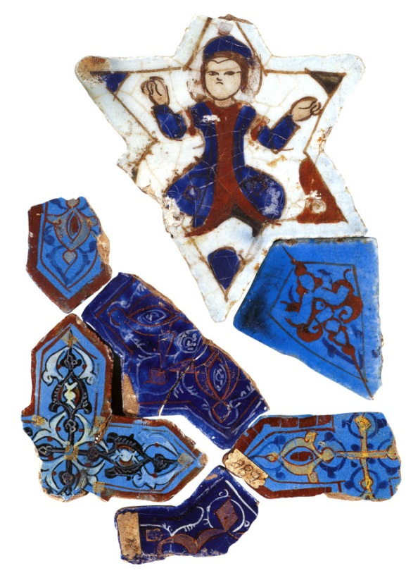
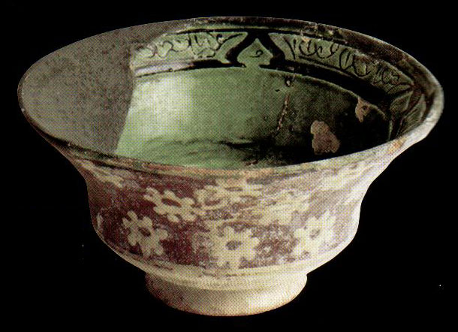
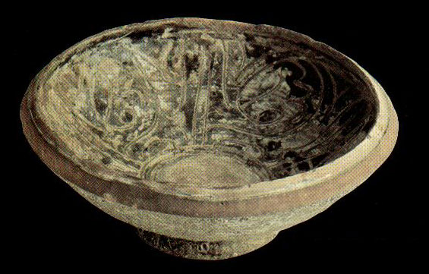
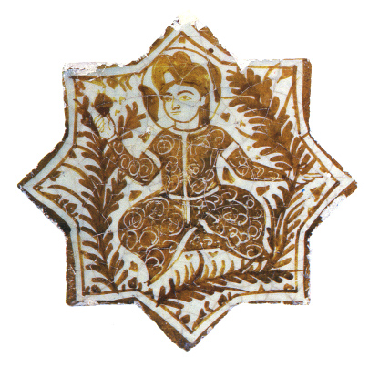
Çiniler-13.yüzyıl.
Seramikler– 13.yüzyıl

